Slide 2
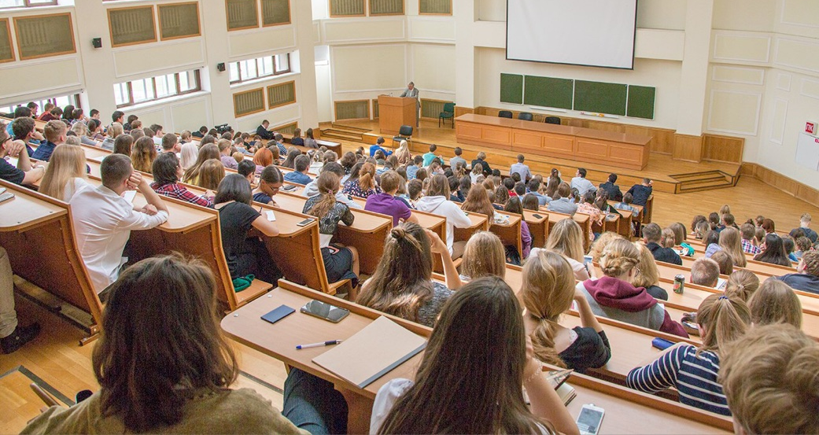
Важной составной частью социального комплекса услуг являются научно-образовательные и социальные услуги. По удельному весу в объёме платных услуг они существенно уступают торговле и деловым услугам.

Slide 3
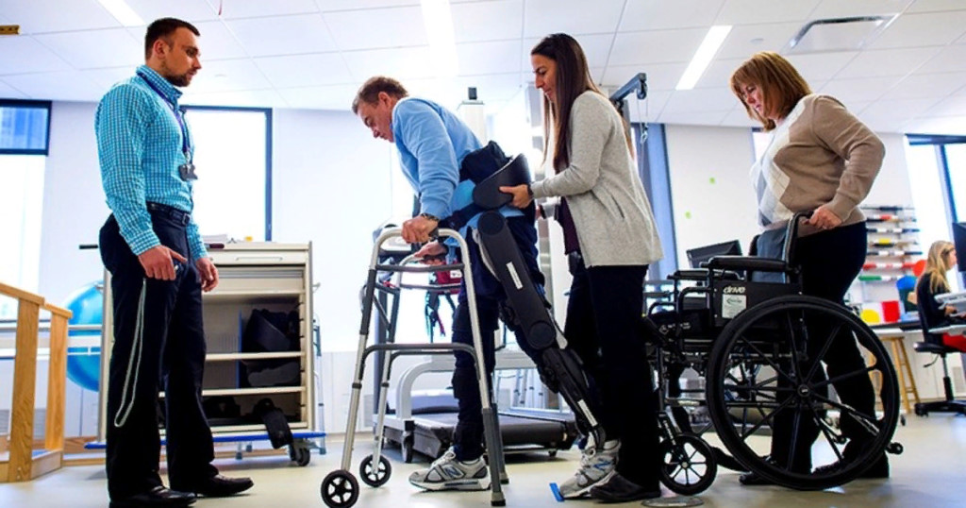
Эти услуги интенсивно развиваются в условиях перехода к постиндустриальному обществу. Включают несколько видов экономической деятельности: образование, научную деятельность, здравоохранение, культуру, спорт, туризм.

Slide 4
Образование.
Беларусь имеет развитую систему образования. Уровень грамотности взрослого населения составляет 99,6 %, охват базовым, общим средним и профессиональным образованием занятого населения — 98 %.

Slide 5
По большинству показателей, количеству студентов учреждений высшего образования на 10 тыс. населения Беларусь находится на уровне развитых стран Европы.

Slide 6
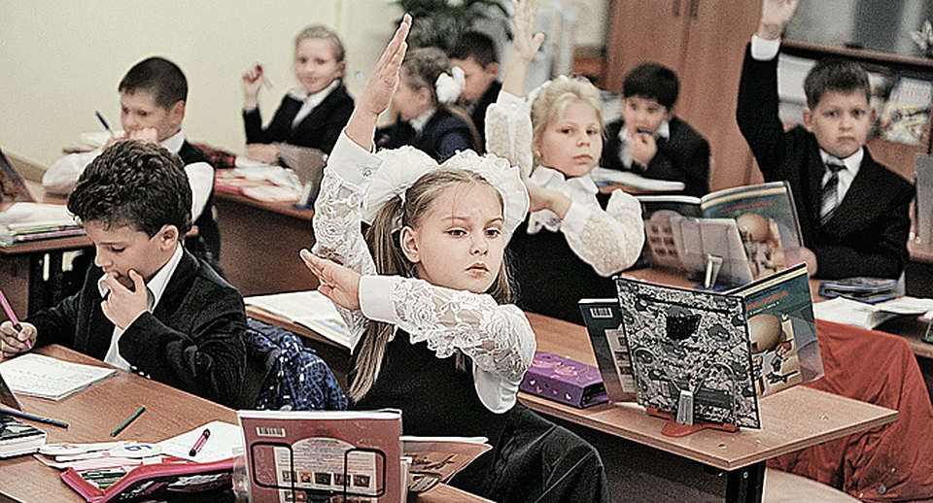
Учреждения образования размещены равномерно по всей стране. Система образования включает учреждения, позволяющие реализовывать образовательные программы различного уровня.

Slide 7
Основные виды и количество учреждений образования в Беларуси, 2017 г.
Дошкольное образование
3812
Общее среднее образование
3067
Профессионально-техническое образование
182
Среднее специальное образование
226
Высшее образование
51

Slide 8
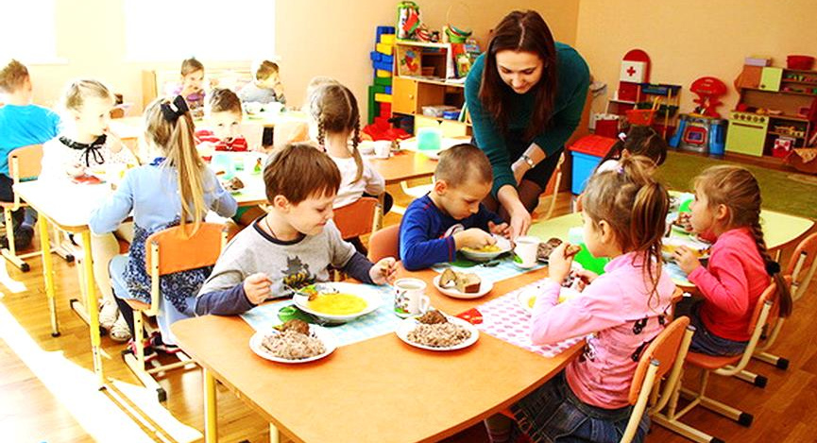
К учреждениям дошкольного образования относятся ясли, ясли-сады, детские сады, санаторные ясли-сады и детские сады, дошкольные центры развития ребёнка, которые посещают более 75 % детей дошкольного возраста.

Slide 9
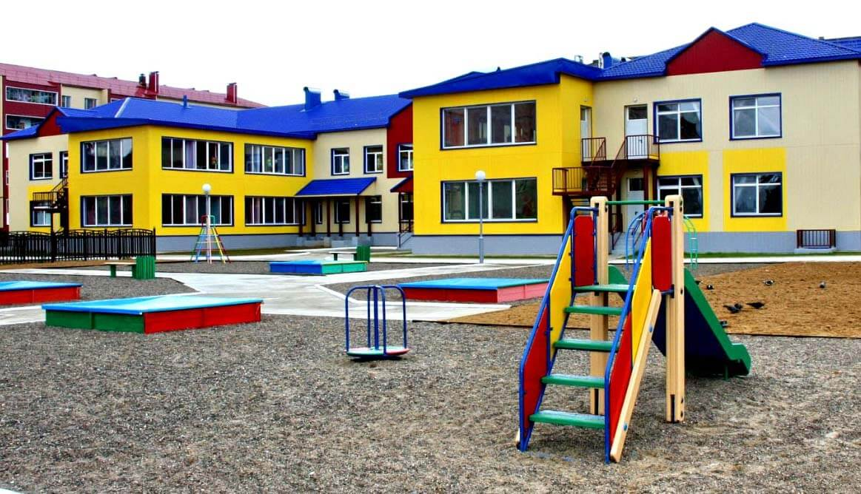
Общее число учреждений в последние годы уменьшилось и составляет около 3800. Количество детей, посещающих дошкольные учреждения, в последние годы растёт и составляет более 420 тыс. человек. Наибольший охват детей такими учреждениями в Минске.

Slide 10
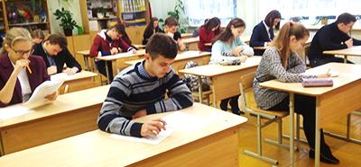
Лидируют по количеству обучающихся учреждения общего среднего образования. К ним относятся начальные, базовые, средние школы, гимназии, лицеи, суворовские и кадетские училища, санаторные школы-интернаты, учебно-педагогические комплексы, численность которых около 3067.

Slide 11
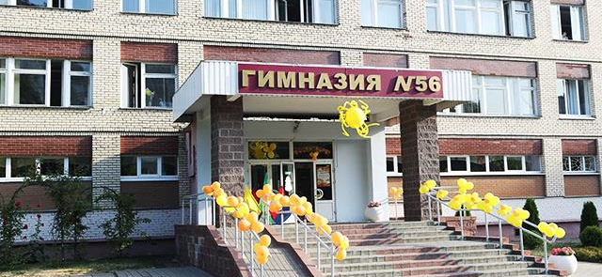
Насчитывается около 250 гимназий и лицеев. Особой популярностью среди поступающих пользуется лицей БГУ. Общая численность учащихся в стране в последние годы возросла почти до 995 тыс. человек. В школах внедряются информационные технологии, оснащаются компьютерные классы.

Slide 12
Профессиональные и профессионально-технические лицеи, колледжи и училища относятся к учреждениям профессионально-технического образования.

Slide 13
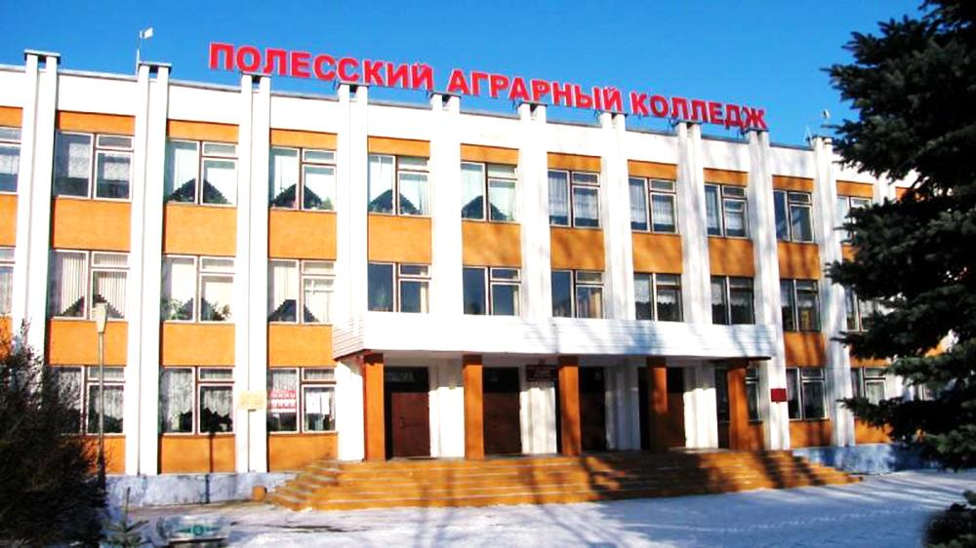
Они обеспечивают подготовку кадров по различным специальностям. Размещены учреждения равномерно по территории Беларуси. В стране около 180 учреждений, треть из которых имеют сельскохозяйственный профиль.

Slide 14
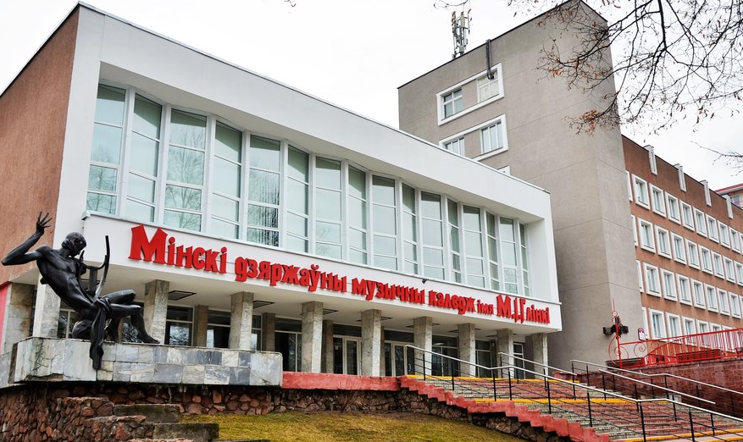
Специалистов более высокой квалификации готовят учреждения среднего специального образования. Они представлены 226 разнопрофильными колледжами.

Slide 15
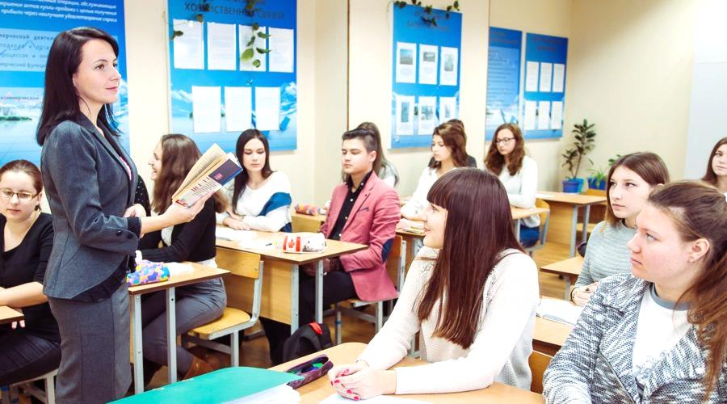
Больше всего (46) средних специальных колледжей находится в Минске, где представлены почти все профили колледжей. Много колледжей в Бобруйске и Могилёве. Колледжи размещаются преимущественно в городах, реже — в сельских населённых пунктах.

Slide 16
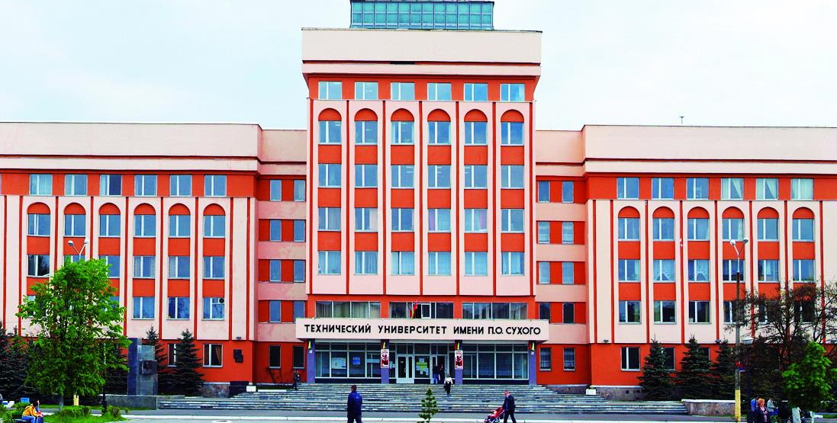
Подготовку высококвалифицированных специалистов в Беларуси осуществляют учреждения высшего образования (УВО). К ним относятся классические университеты, профильные университеты (академии и консерватории), институты и высшие колледжи.

Slide 17
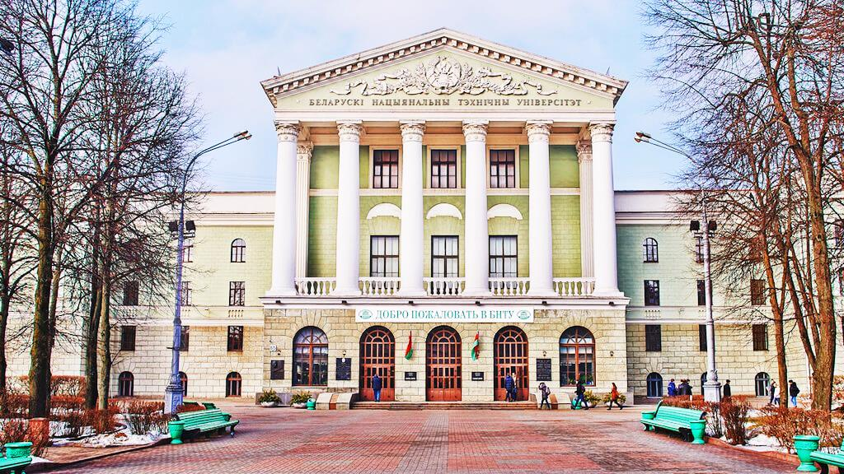
В настоящее время в Беларуси 51 учреждение высшего образования, которые размещены в 11 городах страны. Ещё в 5 городах подготовку специалистов осуществляют филиалы УВО.

Slide 18
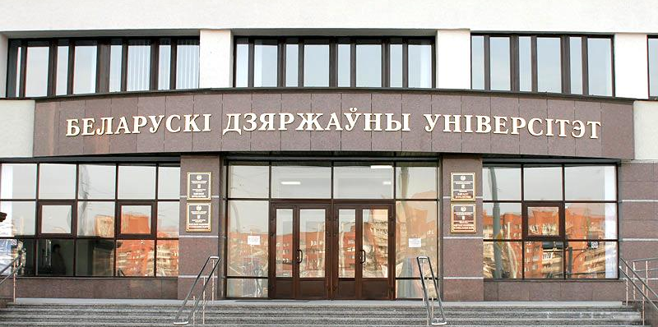
Подавляющее большинство учреждений относится к классическим (Белорусский государственный университет, университеты в Гомеле, Гродно, Бресте, Могилёве, Витебске, Новополоцке, Барановичах) и профильным (БНТУ, БАТУ, БГПУ им. Максима Танка и др.) университетам.

Slide 19
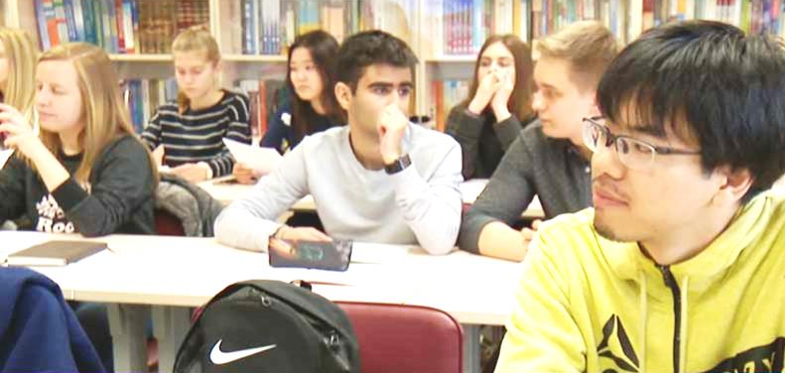
Более половины УВО страны находится в Минске. Численность студентов в учреждениях высшего образования — около 280 тыс. Сохраняется тенденция последних лет к сокращению числа студентов. В 2017 г. на 10 тыс. населения в Беларуси приходилось 300 студентов, что является высоким показателем среди стран Европы.

Slide 20
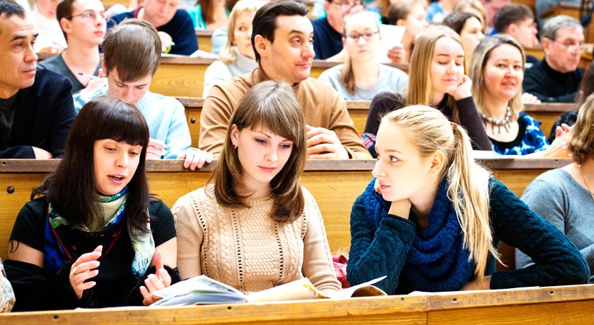
В УВО страны ежегодно обучается около 15 тыс. иностранных студентов, что говорит о высоком уровне образования в Беларуси. БГУ входит в 1000 лучших университетов мира и занимает 2-е место в СНГ.

Slide 21
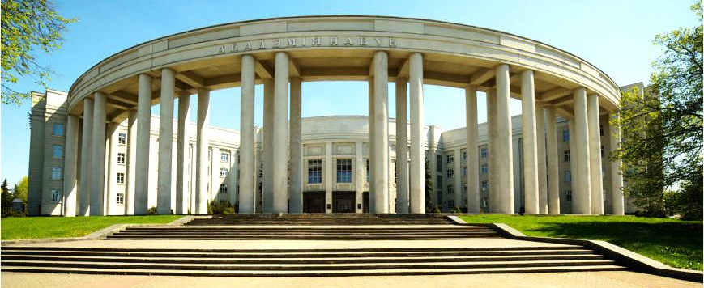
Наука.
С образованием тесно связаны научные исследования и инновации. В настоящее время научными исследованиями занимаются более 26 тыс. человек из 440 организаций. Подавляющее большинство научных организаций находится в Минске. Крупнейшим центром научных исследований в стране является Национальная академия наук Беларуси.

Slide 22
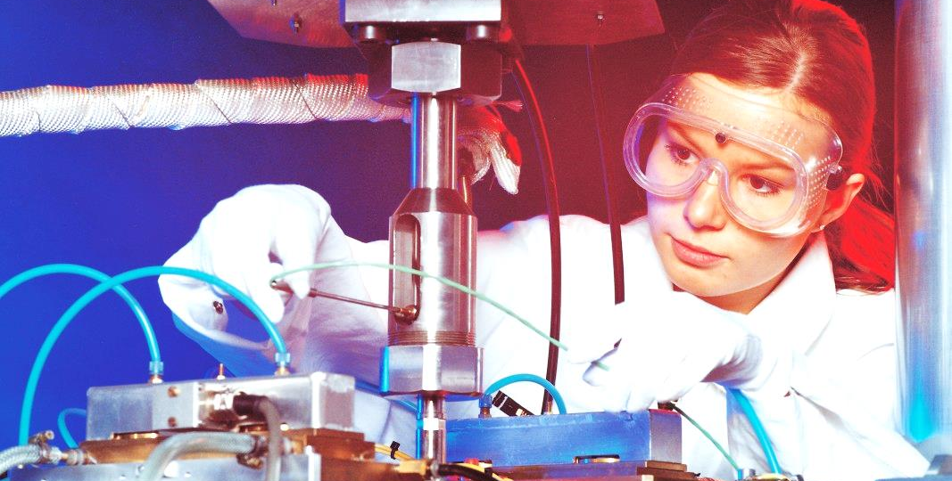
Научная работа также проводится учреждениями высшего образования, рядом профильных научно-исследовательских институтов, созданных при различных министерствах и ведомствах. Доля наукоёмких отраслей экономики в ВВП в последние годы повышается и составляет 36 %.

Slide 23
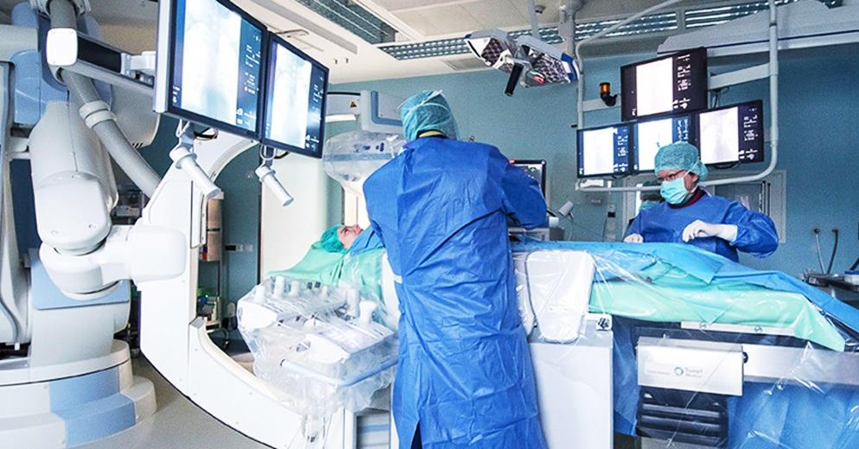
Здравоохранение.
Важным видом экономической деятельности сферы услуг является здравоохранение. Удельный вес здравоохранения и социальных услуг составляет более 3 % ВВП.

Slide 24
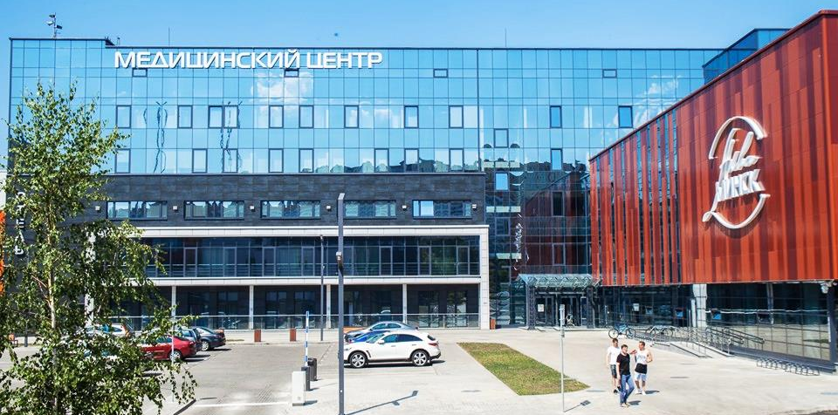
Медицинская помощь оказывается учреждениями здравоохранения, которые можно разделить на группы:
учреждения республиканского уровня;
специализированные учреждения;
учреждения местного уровня.

Slide 25
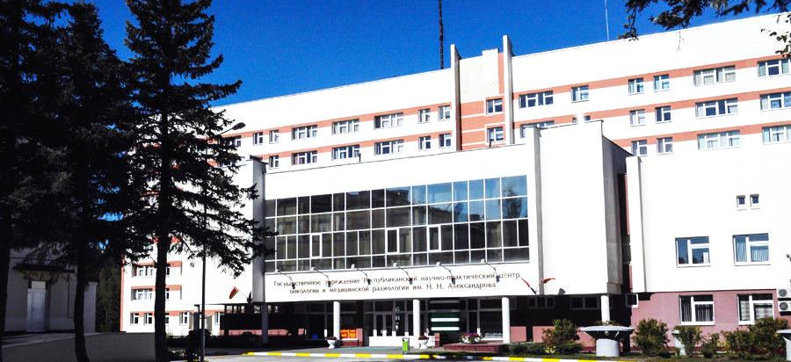
В первую группу входят учреждения республиканского уровня: медицинские НИИ, специализированные клиники, медицинские центры, которые оказывают высокотехнологические виды медицинских услуг. Размещаются они в основном в Минске и его окрестностях, а также в областных городах.

Slide 26
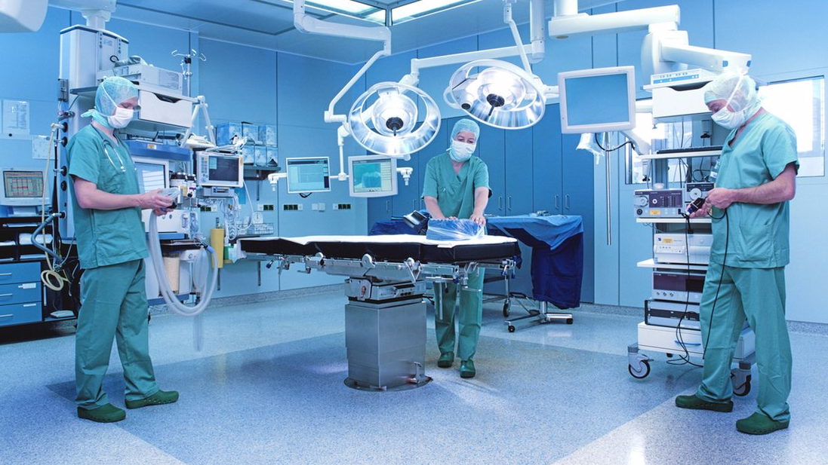
Вторую группу составляют специализированные диспансеры, больницы, диагностические центры, которые находятся в крупных городах.

Slide 27
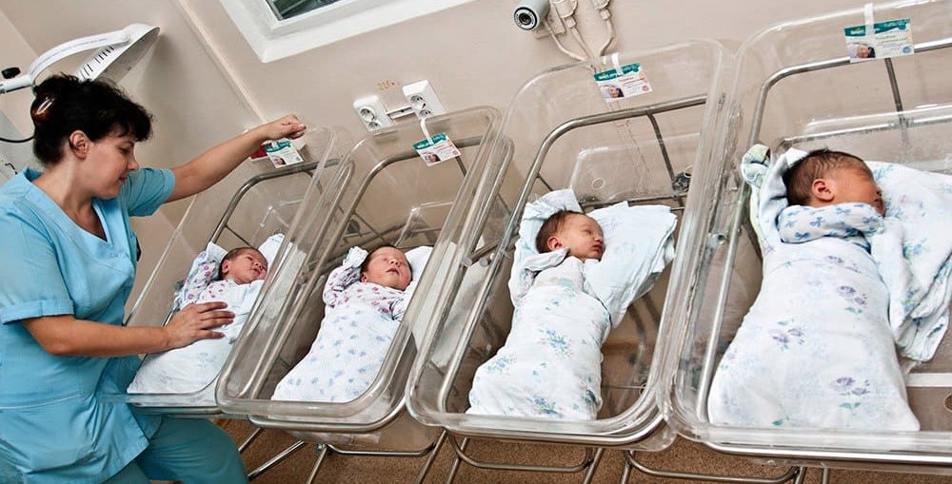
В третью группу вошли поликлиники, больницы, диспансеры, родильные дома, амбулатории, станции скорой помощи, профилактические и диагностические центры и т. д. Они находятся в городах и в сельской местности.

Slide 28
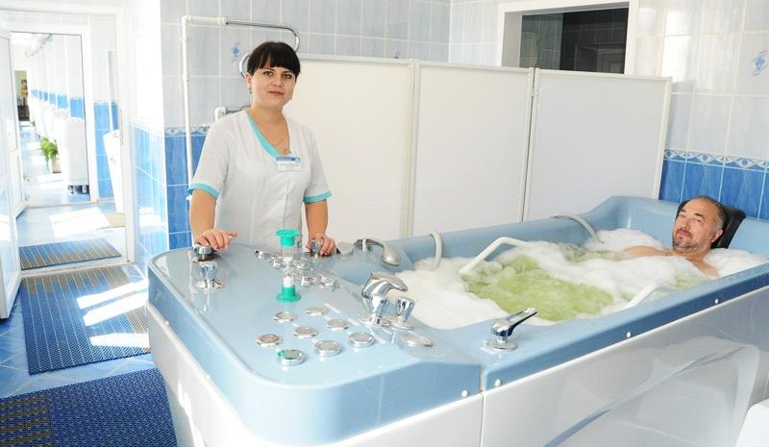
Отдельную группу образуют санаторно-курортные учреждения, оказывающие медицинские услуги оздоровительного и профилактического направления.

Slide 29
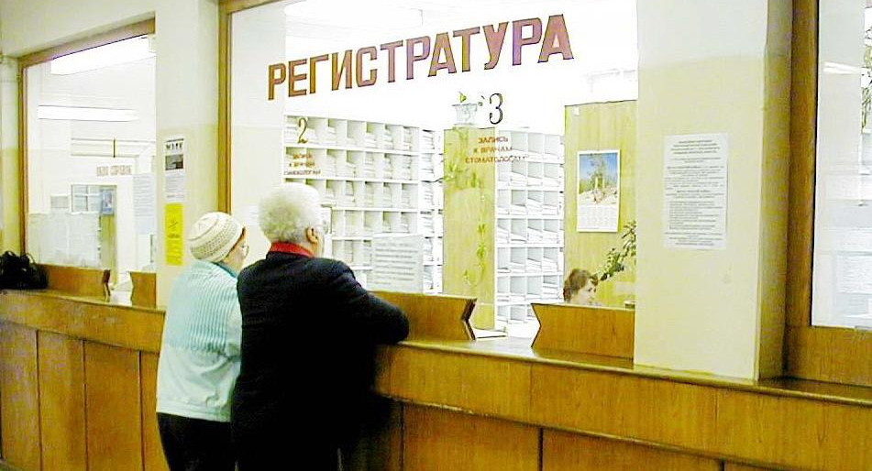
Обеспеченность населения услугами здравоохранения в Беларуси выше, чем во многих странах. Функционирует более 620 больничных организаций и более 2300 амбулаторий и поликлиник.

Slide 30
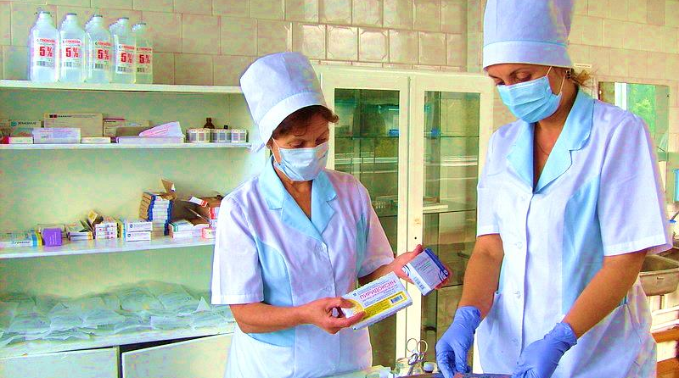
В оказании медицинских услуг участвуют более 40 тыс. врачей и около 120 тыс. работников среднего медицинского персонала. Благодаря заботе государства, учреждения здравоохранения оснащены современным оборудованием.

Slide 31
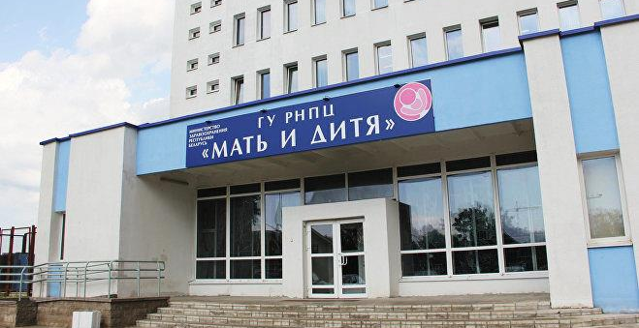
В Беларуси успешно функционируют республиканские научно-практические центры, которые широко известны во всём мире: трансплантации органов и тканей, «Кардиология», неврологии и нейрохирургии, «Мать и дитя» и др.

Slide 32
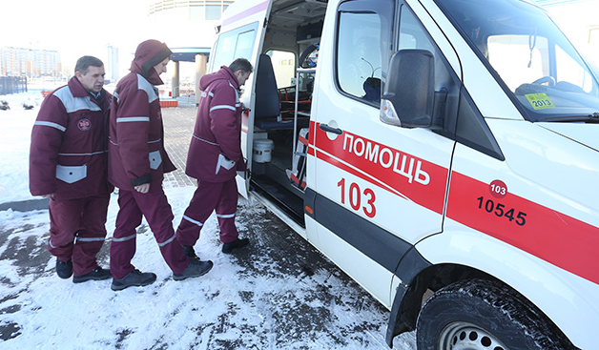
Центры оказывают медицинские услуги как гражданам Беларуси, так и иностранцам, что подтверждает высокий уровень медицины в стране.

Slide 33
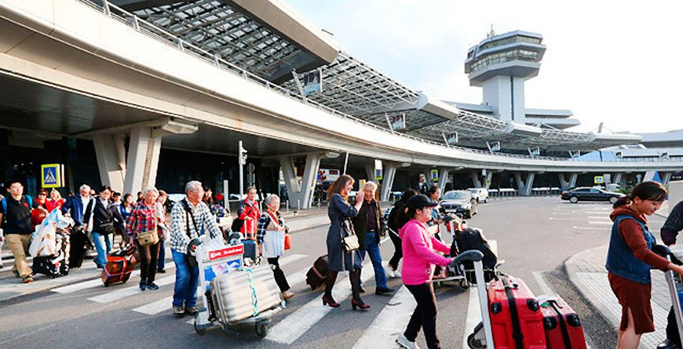
Туризм и отдых.
Большое значение в сфере услуг имеет туризм и отдых. Это один из новых и перспективных видов экономической деятельности, который тесно взаимодействует другими видами экономической деятельности сферы услуг.

Slide 34
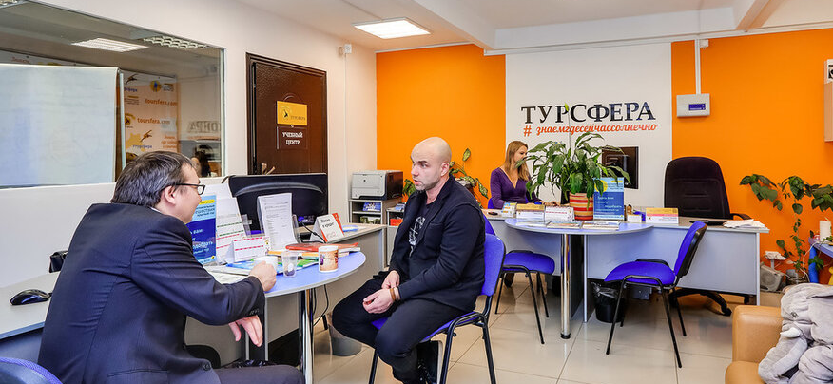
В Беларуси функционирует почти 1450 организаций, занимающихся туристской деятельностью. Их количество и предоставляемый объём услуг ежегодно увеличиваются. Более половины этих организаций размещены в Минске, остальные довольно равномерно представлены по регионам страны.

Slide 35
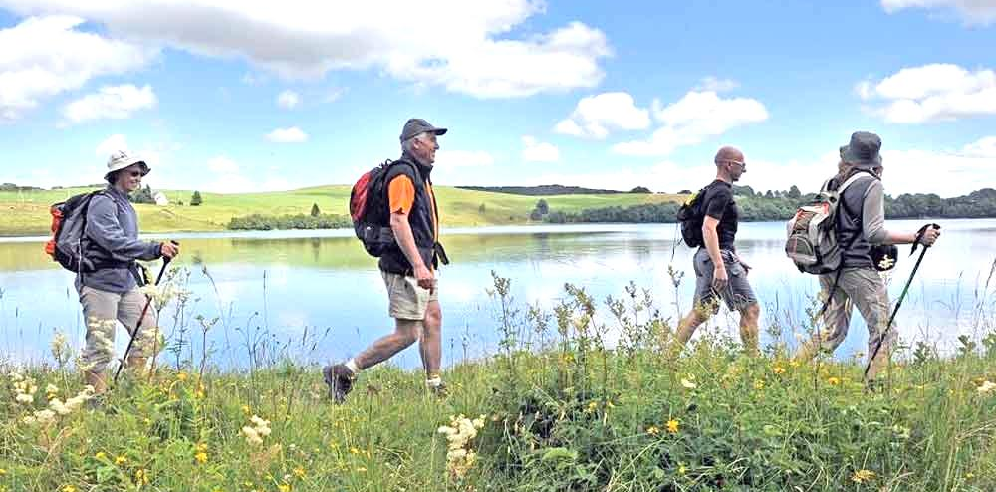
Туризм подразделяется на въездной и выездной. Постоянно возрастает численность иностранных туристов, посетивших Республику Беларусь, в том числе и благодаря введению безвизового въезда в нашу страну. В 2017 г. их число превысило 280 тыс. человек.

Slide 36
Но при этом сохраняется более чем двукратное превышение численности туристов, выехавших из страны, над туристами, посетившими Беларусь.

Slide 37
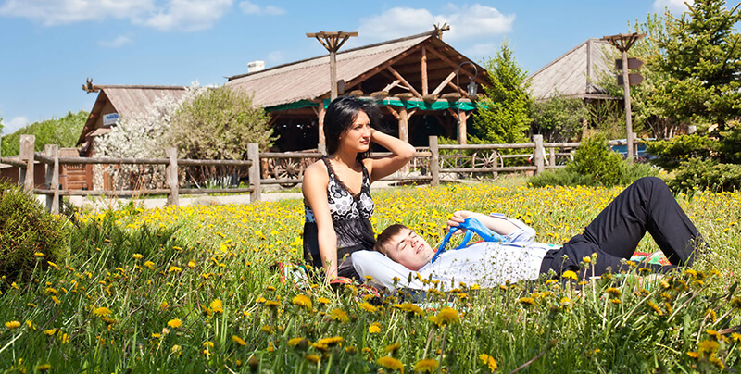
Почти до 500 выросло количество санаторно-оздоровительных учреждений в Беларуси, до 590 — количество гостиниц и гостиничных комплексов. Успешно развивается агроэкотуризм, возрастает роль медицинского туризма.

Slide 38
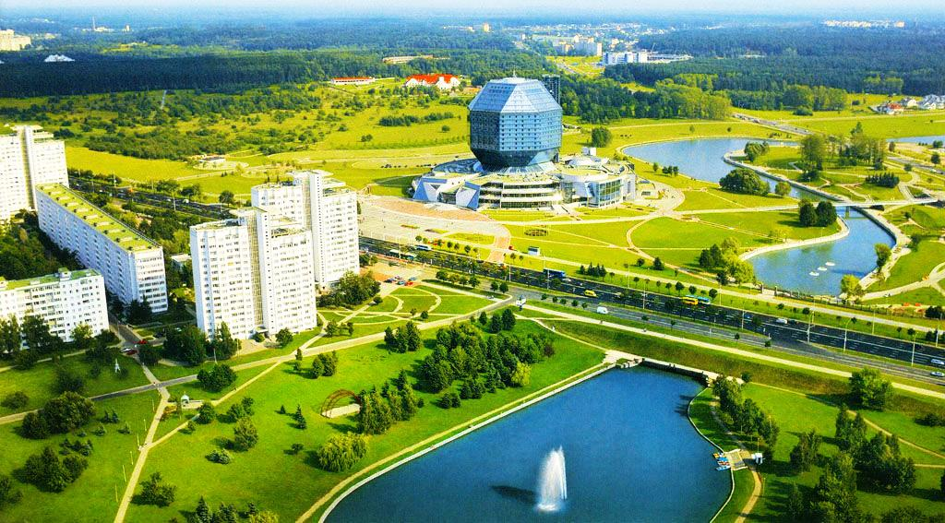
В соответствии с интенсивностью и объёмом туристских потоков в Беларуси проведено туристско-рекреационное районирование и выделено четыре туристских района и 20 микрорайонов. Почти половина туристских услуг приходится
на Центральный туристский район.

Slide 39
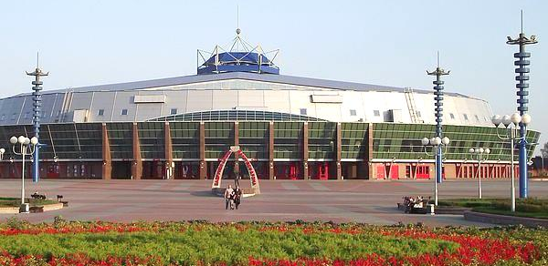
Физкультура и спорт.
В стране уделяется большое внимание развитию физической культуры и спорта. Этот вид услуг необходим для поддержания здорового образа жизни. Функционирует около 23 300 спортивных объектов и сооружений.

Slide 40
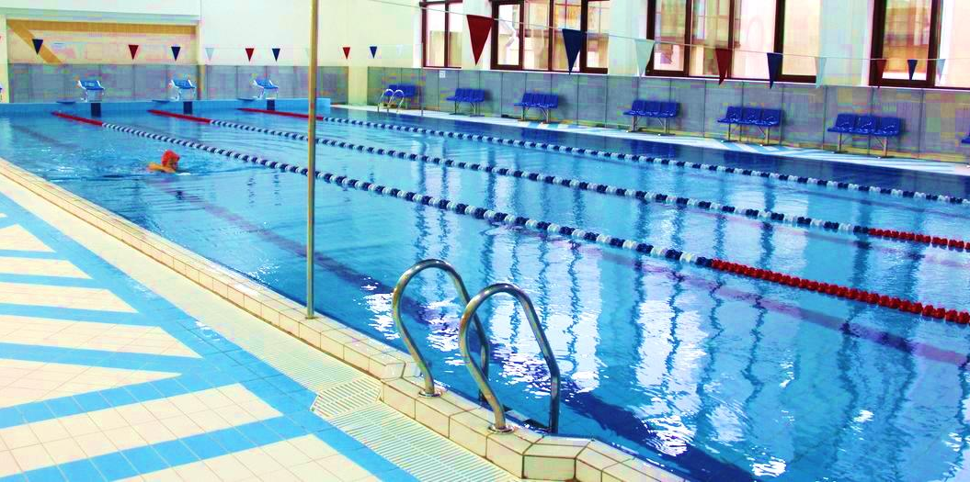
Среди них спортивные залы, плавательные бассейны, гребные каналы, велотреки, стадионы, манежи и другие объекты. Некоторые из них постоянно принимают крупные спортивные соревнования и известны далеко за пределами страны.

Slide 41
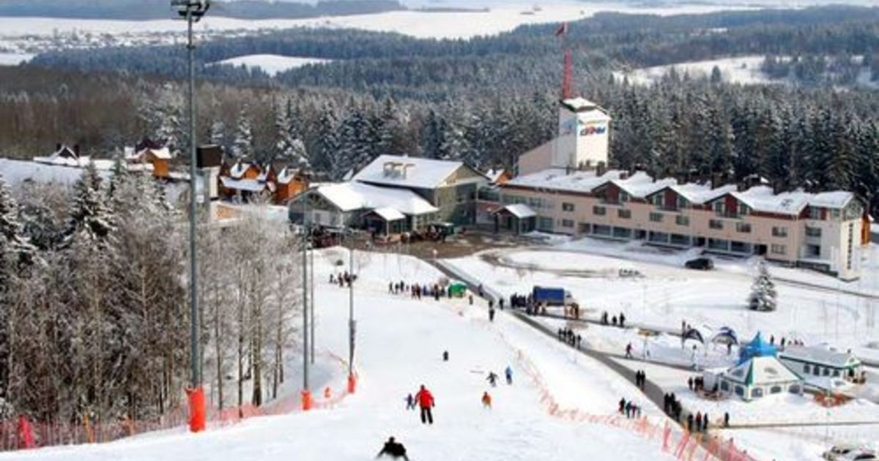
Это такие спортивные сооружения, как «Минск-Арена», «Чижовка-Арена», горнолыжные комплексы «Силичи» и «Логойск», республиканские центры олимпийской подготовки «Раубичи», «Стайки», «Ратомка».

Slide 42
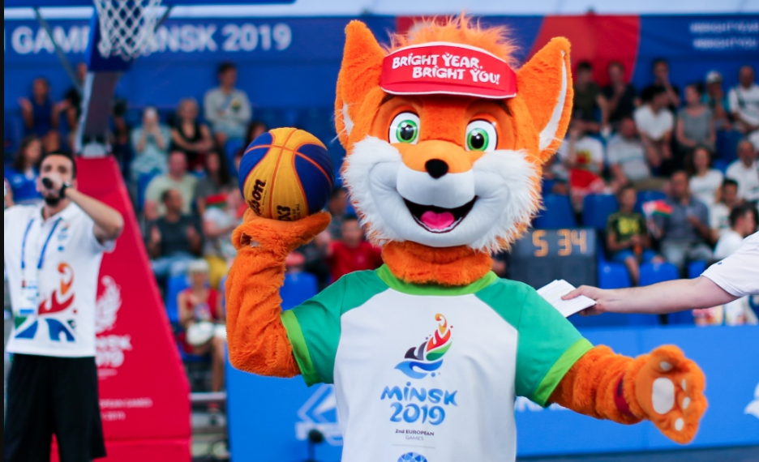
На самом высоком уровне в Беларуси проводятся чемпионаты мира и Европы по хоккею, фигурному катанию, биатлону и другим видам спорта.

Slide 43
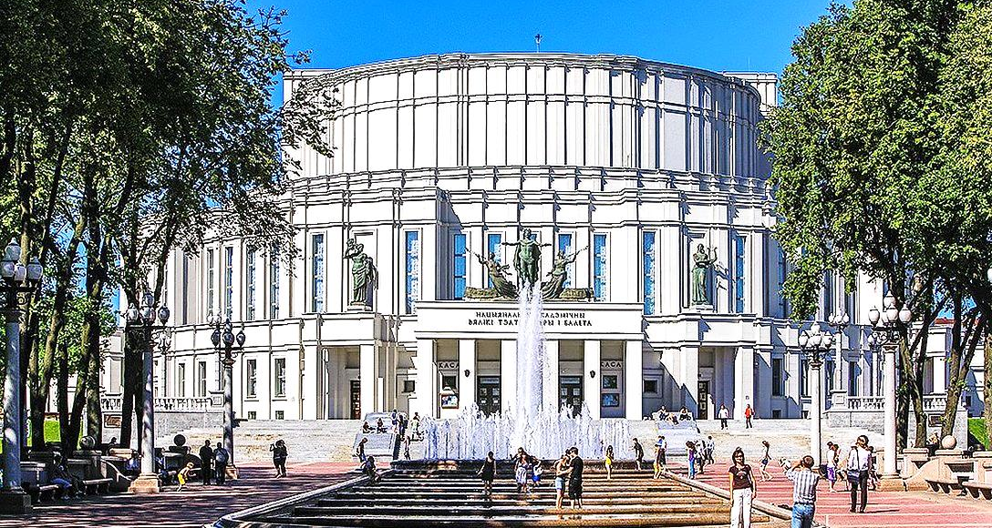
Культура.
Большое значение в сфере социальных услуг имеют культура (музеи, библиотеки, дворцы культуры) и искусство (театры, кинотеатры, киностудии, выставочные центры).

Slide 44
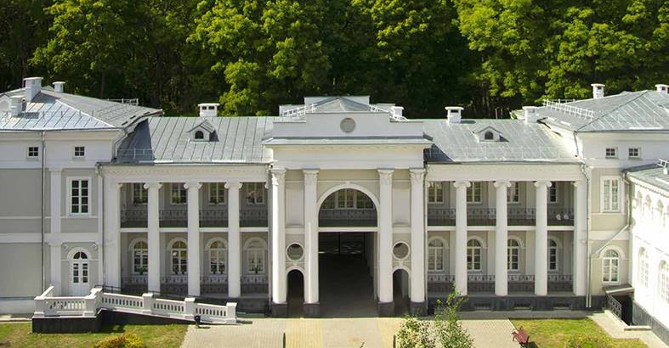
Сегодня в Беларуси действует около 160 музеев, среди которых исторические дворцово-парковые ансамбли и средневековые замки, усадьбы и дома известных личностей, хранилища богатых коллекций и уютные тематические мини-музеи.

Slide 45
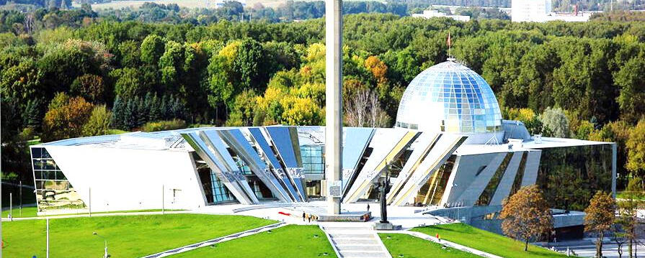
Крупнейшие государственные музеи страны находятся в столице и пользуются особой популярностью.
Это:
Национальный художественный музей;
Национальный исторический музей;
Белорусский государственный музей Великой Отечественной войны.

Slide 46
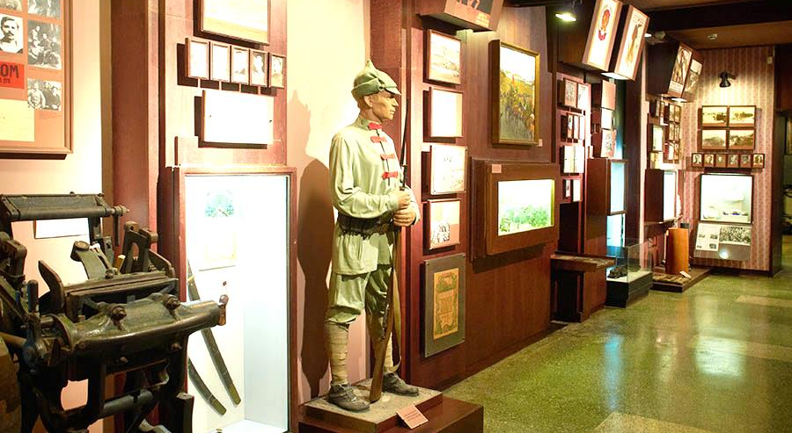
Практически в каждом белорусском городе работает краеведческий музей, рассказывающий об истории, культуре, традициях местного населения от древности до наших дней.

Slide 47
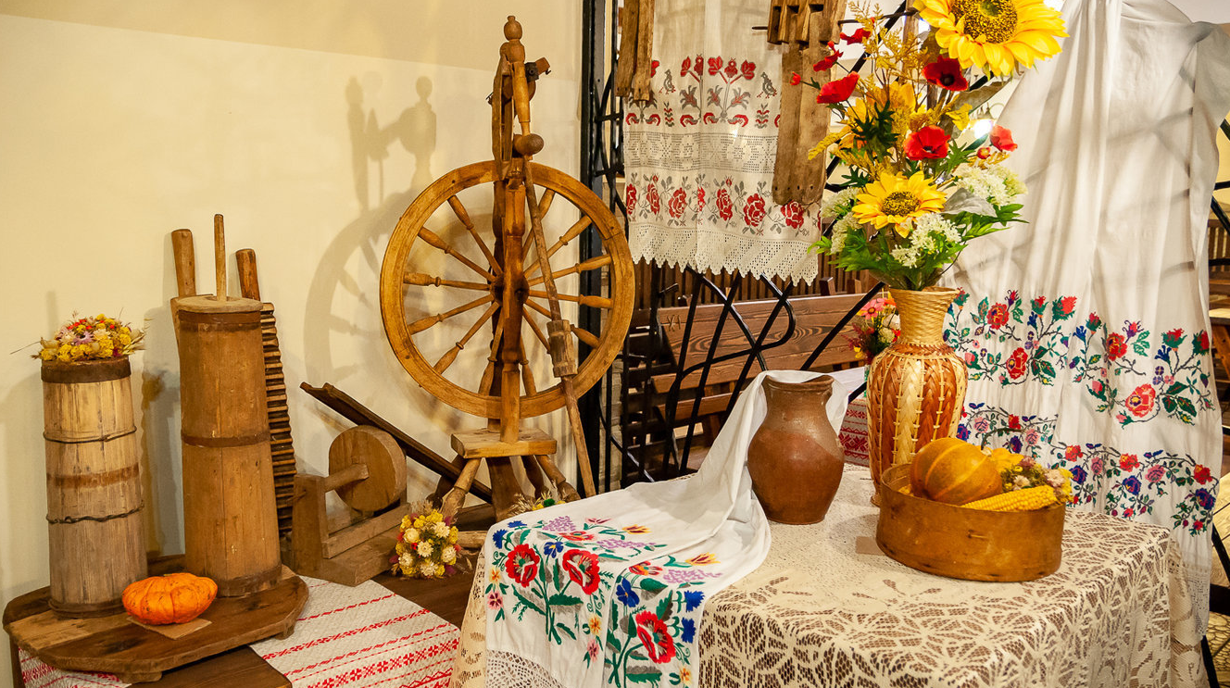
В разных уголках Беларуси действуют тематические музеи, посвященные ярким событиям истории и выдающимся людям, культуре, этнографии и кулинарным традициям, удивительной белорусской природе.

Slide 48
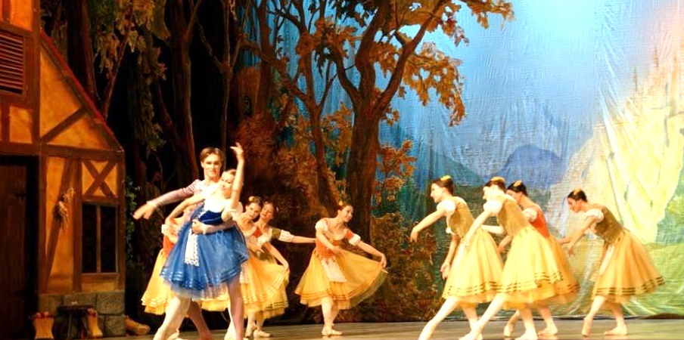
Белорусское театральное искусство прошло долгий и нелегкий путь становления. На сегодняшний день белорусский театр стал неотъемлемой частью мировой культуры, он активно развивается и расширяет сферу международного сотрудничества.

Slide 49
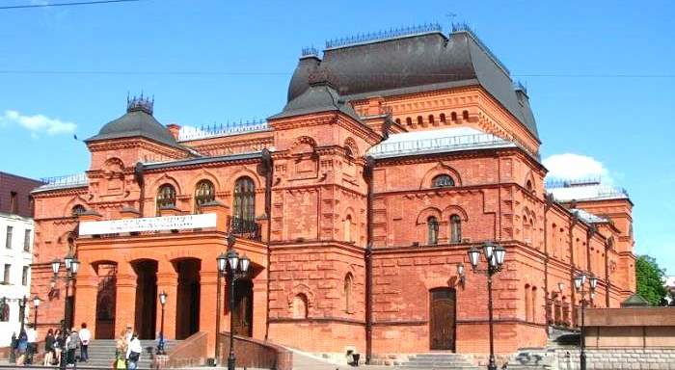
В Беларуси – 28 профессиональных театров:
19 – драматических и музыкальных, 8 – детских и юного зрителя, 1 – оперы и балета.
В 2019 году их посетило более 1,8 миллиона зрителей.

Slide 50
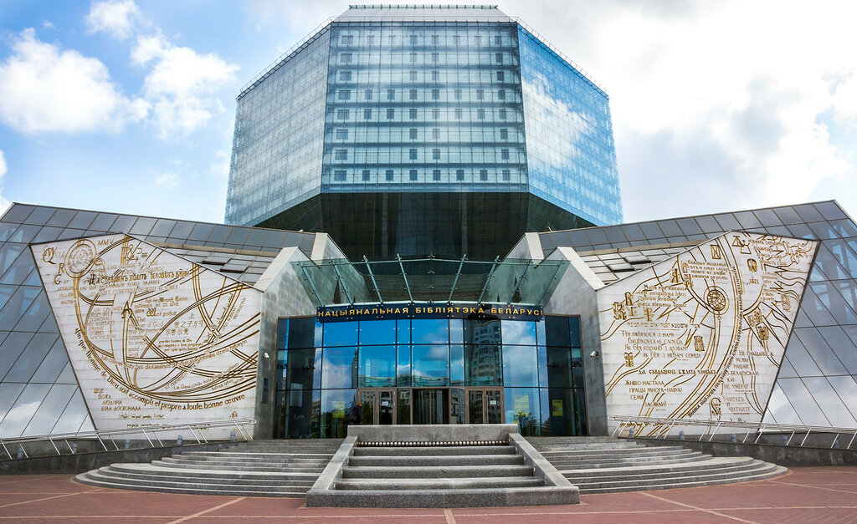
Крупнейшей библиотекой страны является Национальная библиотека Беларуси. На февраль 2018 года библиотека содержала более 9,8 млн единиц хранения на различных носителях.

